Slide 1
Родительское собрание
Садимся за уроки

Slide 3
Занятия в школе могут только вдолбить в ребенка все правила, добытые чужим пониманием, но способность правильно пользоваться ими разовьет только домашний самостоятельный труд.
Иммануил Кант

Slide 4
Главное назначение
домашнего задания:
воспитание волевых усилий ребенка, ответственности и самостоятельности;
овладение навыками учебного труда, выраженное в различных способах учебной работы;
-формирование умения добывать необходимую информацию из различных справочников, пособий, словарей;
-формирование исследовательских умений ученика (сопоставление, сравнение, предположение, построение гипотезы и т. д.).

Slide 5
ВИДЫ ДОМАШНИХ ЗАДАНИЙ направленные :
на закрепление знаний и умений;
на систематизацию изученного материала;
на развитие умений выполнять такие операции, как анализ, синтез, сравнение, классификация, обобщение;
на применение знаний;
на проверку знаний и умений;
на подготовку к восприятию материала следующего урока.
Задания творческого характера.

Slide 6
Советы родителям.
1. Режим дня. Воспитание привычки к систематической
работе начинается с установления твердого режима занятий,
без этого не могут быть достигнуты успехи в учебе.
2. Рабочее место ученика должно быть таким, чтобы одним
своим видом оно настраивало на работу, вызывало желание
заняться учебным трудом.
3. Приступать к выполнению домашнего задания лучше
всего через 1 час или 1,5 часа после возвращения из школы.
4. С какого предмета лучше начинать приготовление уроков,
с трудного или легкого? Лучше всего научить его
самостоятельно определять трудности выполняемой
работы и самому решать

Slide 7
Обязательно читайте на ночь с ребенком книжки в слух, по очереди. Рассматривайте иллюстрации. Замечайте точность или невнимательность художника, возвращайтесь по ходу к тексту. Если есть отрывки, которые можно читать по ролям, используйте эту возможность. А просто так несколько раз перечитывать - это скучно.
Читать не только по книге, но и выписывайте журналы. Делайте оттуда интересные вырезки и подбирайте тексты.

Slide 8
Нормативы продолжительности учебных домашних заданий :
Возраст | Класс | Продолжительность занятий
6 лет | 1 | до 1 часа
7 лет | 2 | до 1,5 часов
8 – 10 лет | 3 – 4 | до 2 часов

Slide 9
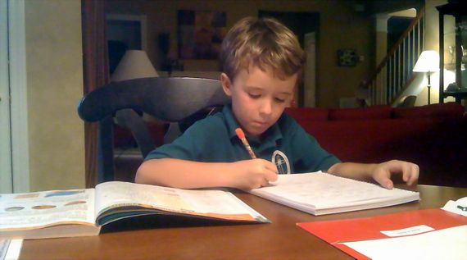
У школьника должна быть воспитана привычка к неукоснительному и систематическому приготовлению уроков. Привычка заниматься, и заниматься добросовестно, должна стать второй натурой растущего человечка. Как бы ни манила хорошая погода за окном, какая бы интересная передача ни шла по телевизору, какие бы гости не нагрянули, что бы ни случилось, - уроки должны быть сделаны всегда, и сделаны хорошо. Оправдания неприготовленным урокам нет и не может быть - это необходимо дать понять школьнику с первых же дней занятий.

Slide 10
Родители, которые практически сразу предоставляют детям возможность проявлять полную самостоятельность в приготовлении уроков, так же не правы, как и те, которые чрезмерно опекают своего ребенка. Одни взрослые заявляют ребенку: «Уроки заданы тебе, а не мне, вот ты и делай!» Другие ласково спрашивают: «Ну, что нам сегодня задали?» – и сами раскрывают учебники и тетрадки.
В первом случае возникает обида на равнодушие родных к таким важным школьным делам и страдает качество выполняемых заданий, а во втором формируется безответственность, уверенность в том, что все будет сделано хорошо и без особых усилий.

Slide 11
Метод ключевых слов
Этот метод может помочь ребенку при изучении большого по объему текста.
1. Ключевыми словами называются самые важные слова в абзаце. Когда вспоминаешь ключевые слова - сразу вспоминаешь, о чем сказано в нужной части текста.
2. При чтении абзаца выбирается одно или два ключевых (самых важных) слова. После этого выбранные слова записываются в нужной последовательности и к каждому слову ставится вопрос, который связывает его с соответствующей частью текста. Затем два ключевых слова надо соединить при помощи вопросов. В результате получается цепочка. Ее нужно записать и выучить. Пересказывая заданный текст, опираются именно на эту цепочку.

Slide 12
Метод «5П»
Этот метод был разработан американскими психологами. По их мнению, метод «5 П» позволяет сосредоточиться на самом основном в изучаемом тексте и помогает лучше его запомнить. Данный метод рекомендуется использовать при подготовке устных заданий.
1П - просмотри текст (бегло);
2П - придумай к нему вопросы;
ЗП - пометь карандашом самые важные места;
4П - перескажи текст (используя ключевые слова);
5П - просмотри текст повторно.

Slide 13
Учить ребенка самостоятельно выполнять домашнее задание и правильно оценивать результаты своей деятельности

Slide 15
Не скупиться на похвалу.
Хвалить всегда исполнителя,
а критиковать только исполнение.

Slide 16
Тест для родителей: (отметьте те фразы, которыми вы часто пользуетесь в семье)
Сколько раз тебе повторять? 2
Посоветуй мне, пожалуйста. 1
Не знаю, что бы я без тебя делал (а). 1
И в кого ты такой (ая) уродился(лась)! 2
Какие у тебя замечательные друзья! 1
На кого ты похож(а)! 2
Вот я в твоё время!... 2
Ты нам опора и помощник! 1
Ну что за друзья у тебя! 2
О чём ты только думаешь! 2
Какая ты у меня умница! 1
А ты как считаешь, сынок(доченька)? 1
У всех дети как дети, а ты? 2
Какой (ая) ты у меня сообразительный(ая)! 1

Slide 17
Оцените результаты:
7 – 8 баллов. Живёте душа в душу. Ребёнок любит и уважает вас.
9 – 10 баллов. Вы непоследовательны в общении. Ребёнок вас уважает, но не всегда откровенен.
11 – 12 баллов. Необходимо быть к ребёнку повнимательнее. Авторитет не заменяет любви.
13 -14 баллов. Идёте по неровному пути. Существует недоверие между вами и ребёнком. Уделяйте ему больше времени, уважайте его, прислушивайтесь к его мнению.

Slide 18
Что делает взрослый, который способствует развитию ребенка, росту его личности, его культурному обогащению? Вот далеко неполный список форм участия:
воздерживается от вмешательства в дела ребенка;
признает право ребенка на ошибку;
дает возможность ребенку столкнуться с посильным для него затруднением;
привлекает к занятиям;
озадачивает, будит мысль;
вовлекает, увлекает;
создает «ситуации успеха»;
поддерживает, верит в ребенка;
заражает энтузиазмом, вдохновляет;
служит примером.

Slide 19
Школа 2000
http://www.sch2000.ru
ИНТЕРНЕТ УРОК
http://interneturok.ru/ru/

Slide 20
«Выполнение домашнего задания - залог успешной учёбы»

Slide 21
Притча

Slide 22
Урок бабочки.
Однажды в коконе появилась маленькая щель, случайно проходивший мимо человек долгие часы стоял и наблюдал, как через эту маленькую щель пытается выйти бабочка. Прошло много времени, бабочка как будто оставила свои усилия, а щель оставалась такой же маленькой. Казалось, бабочка сделала все что могла, и что ни на что другое у нее не было больше сил.

Slide 23
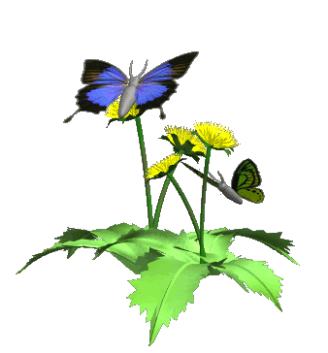
Тогда человек решил помочь бабочке, он взял перочинный ножик и разрезал кокон. Бабочка тотчас вышла. Но ее тельце было слабым и немощным, ее крылья были прозрачными и едва двигались. Человек продолжал наблюдать, думая, что вот-вот крылья бабочки расправятся и окрепнут и она улетит. Ничего не случилось!

Slide 24
Остаток жизни бабочка волочила по земле свое слабое тельце, свои нерасправленные крылья. Она так и не смогла летать. А все потому, что человек, желая ей помочь, не понимал того, что усилие, чтобы выйти через узкую щель кокона, необходимо бабочке, чтобы жидкость из тела перешла в крылья и чтобы бабочка смогла летать. Жизнь заставляла бабочку с трудом покидать эту оболочку, чтобы она могла расти и развиваться.

Slide 25
Иногда именно усилие необходимо нам в жизни. Если бы нам позволено было бы жить, не встречаясь с трудностями, мы были бы обделены. Мы не смогли бы быть такими сильными, как сейчас. Мы никогда не смогли бы летать.

Slide 26
Я просил сил… А жизнь дала мне трудности, чтобы сделать меня сильным.
Я просил мудрости… А жизнь дала мне проблемы для разрешения.
Я просил богатства… А жизнь дала мне мозг и мускулы, чтобы я мог работать.
Я просил возможность летать…А жизнь дала мне препятствия, чтобы я их преодолевал.

Slide 27
Я просил любви… А жизнь дала мне людей, которым я мог помогать в их проблемах. Я просил благ… А жизнь дала мне возможности. Я ничего не получил из того, о чем просил. Но я получил все, что мне было нужно.

